Slide 1

组会汇报
GaussianTalker: Real-Time High-Fidelity Talking Head Synthesis with
Audio-Driven 3D Gaussian Splatting
汇报人：主田横
2024.10.24
[1] Cho K, Lee J, Yoon H, et al. GaussianTalker: Real-Time High-Fidelity Talking Head Synthesis with Audio-Driven 3D Gaussian Splatting[J]. arXiv preprint arXiv:2404.16012, 2024.
XJU-ICIG

Slide 2
一、研究背景
二、文章创新点
三、研究内容
四、实验和结果分析
五、结论
目 录
contents
XJU-ICIG

Slide 3
01
研究背景
XJU-ICIG

Slide 4
研 究 背 景
过去的工作及其存在的问题：
生成由任意语音驱动的talking-head视频是目前流行的难题。目前已有部分工作成功使用生成模型解决此问题，但它们不关注头部姿势控制，这其限制了其真实感和适用性。
最近几年，许多研究应用神经辐射场(Neural Radiance Fields, NeRF)来创建可控制头部姿势的说话肖像。通过直接在NeRF的多层感知器(multi-layer perceptron, MLP)中条件化音频特征，这些方法可以合成与输入音频同步的唇部与视图一致的 3D 头部结构。尽管基于 NeRF 的技术实现了高质量且一致的视觉输出，但它们仍然缺乏逼真的人类外观和详细的表情。此外，NeRF的慢推理速度限制了它的实用性。最近， 3D高斯溅射(3D Gaussian Splatting, 3DGS)在保证渲染质量的前提下，显著提高了推理速度，但是于如何使用 3DGS 创建具有可控输入的动态 3D 场景的研究还很少。
XJU-ICIG

Slide 5
02
文章创新点
XJU-ICIG

Slide 6
文章创新点
创新点：
提出了一种新的基于音频的3D高斯溅射框架，首次将3D高斯表示用于实时的具有感知能力的三维头像合成。
重新定义了3D高斯表示与特征体表示的结合，以增强相邻高斯间的空间一致性。
引入了音频和空间特征之间的交叉注意力机制，以提高稳定性并确保大量的高斯分布具有区域特定的变形。
XJU-ICIG
Notes:
作者特别强调了自发面部动作建模和所提出的空间自适应双驱动人脸辐射场的贡献。与最近一些专注于一些宏观运动信息的DFA-NeRF、GeneFace和RAD-NeRF等工作不同，在这项工作中，作者更加关注自发面部动作的建模。

Slide 7
03
研究内容
XJU-ICIG

Slide 8
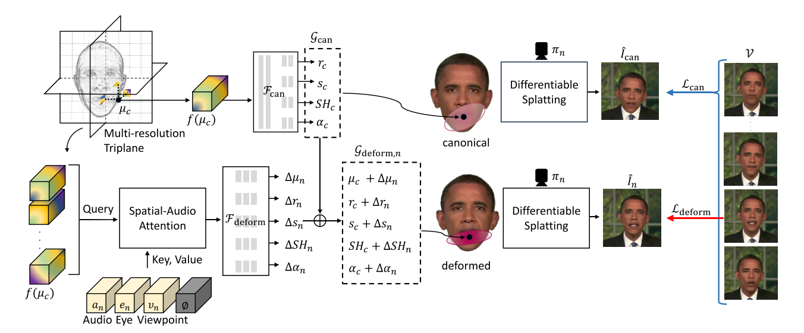
研究内容
整体框架：
[1]
[1] Cho K, Lee J, Yoon H, et al. GaussianTalker: Real-Time High-Fidelity Talking Head Synthesis with Audio-Driven 3D Gaussian Splatting[J]. arXiv preprint arXiv:2404.16012, 2024.
XJU-ICIG
Notes:
概述我们的GaussianTalker框架。GaussianTalker利用多分辨率三平面来利用描绘典型3D头部的不同尺度的特征。这些特征与音频特征一起被输入到空间音频注意力模块中，以预测每帧变形，从而实现快速可靠的说话头合成。

Slide 9

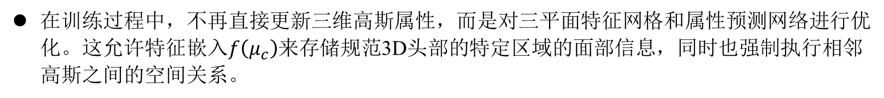
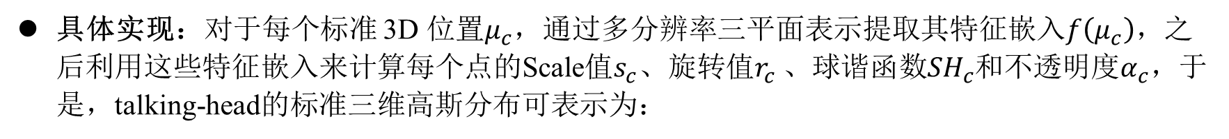
研究内容
Learning canonical 3D Gaussians with triplane representation
基础的3DGS存在的问题及改进
问题：基础的3DGS不包含三维高斯之间的空间关系。但是，动态3D头部的理想特征表示应存在近处相似远处不同的空间关系，并且面部上相邻的基本元素一般会有相同的空间移动。
[1]
改进：采用一种混合的 3D 表示方法，它利用了 3DGS 的显式 3D 表示，同时也利用了式神经辐射场中编码的空间信息的优势。
[1]
具体实现：对于每个标准 3D 位置$μ_{c}$，通过多分辨率三平面表示提取其特征嵌入$f\left(μ_{c}\right)$，之后利用这些特征嵌入来计算每个点的Scale值$s_{c}$、旋转值$r_{c}$、球谐函数${SH}_{c}$和不透明度$α_{c}$，于是，talking-head的标准三维高斯分布可表示为：
[1]
[1]
在训练过程中，不再直接更新三维高斯属性，而是对三平面特征网格和属性预测网络进行优化。这允许特征嵌入$f\left(μ_{c}\right)$来存储规范3D头部的特定区域的面部信息，同时也强制执行相邻高斯之间的空间关系。
[1]
[1] Cho K, Lee J, Yoon H, et al. GaussianTalker: Real-Time High-Fidelity Talking Head Synthesis with Audio-Driven 3D Gaussian Splatting[J]. arXiv preprint arXiv:2404.16012, 2024.
XJU-ICIG
Notes:
Canonical 规范的

Slide 10
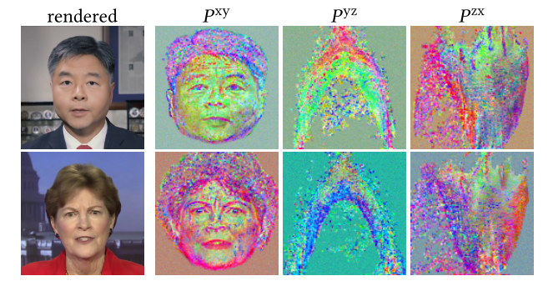

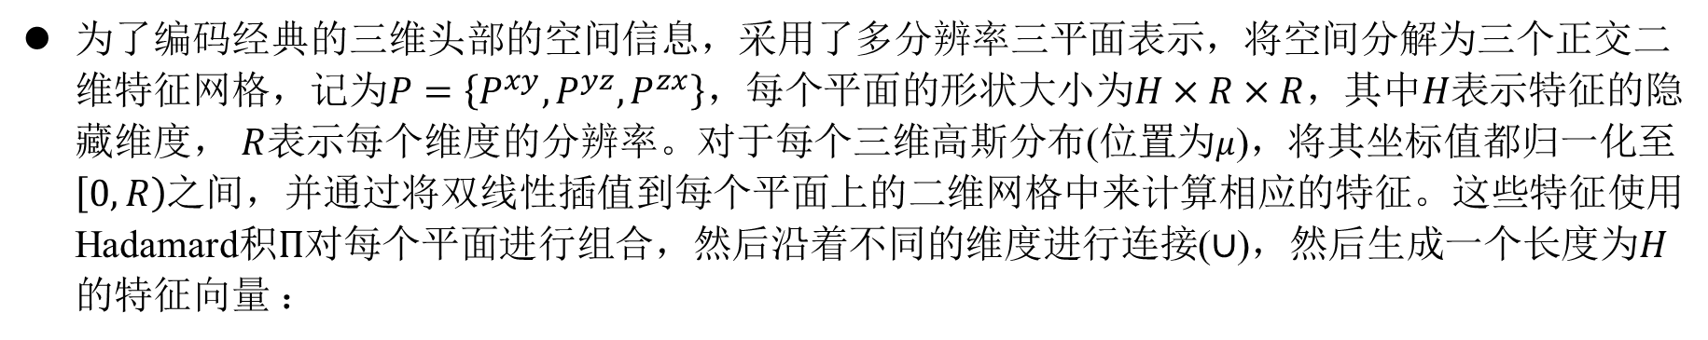
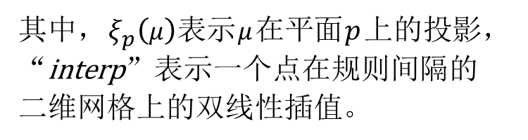
研究内容
Learning canonical 3D Gaussians with triplane representation
Triplane representation for 3D Gaussian
为了编码经典的三维头部的空间信息，采用了多分辨率三平面表示，将空间分解为三个正交二维特征网格，记为$P=\left\{P^{xy},P^{yz},P^{zx}\right\}$，每个平面的形状大小为$H×R×R$，其中$H$表示特征的隐藏维度， $R$表示每个维度的分辨率。对于每个三维高斯分布(位置为$μ$)，将其坐标值都归一化至$\left[0, \left.R\right)\right.$之间，并通过将双线性插值到每个平面上的二维网格中来计算相应的特征。这些特征使用Hadamard积$Π$对每个平面进行组合，然后沿着不同的维度进行连接($∪$)，然后生成一个长度为$H$的特征向量 ：
[1]
[1]
其中，$ξ_{p}\left(μ\right)$表示$μ$在平面$p$上的投影，“interp”表示一个点在规则间隔的二维网格上的双线性插值。
[1]
[1]
[1] Cho K, Lee J, Yoon H, et al. GaussianTalker: Real-Time High-Fidelity Talking Head Synthesis with Audio-Driven 3D Gaussian Splatting[J]. arXiv preprint arXiv:2404.16012, 2024.
XJU-ICIG
Notes:
三平面特征网格的可视化。该序列显示一个渲染图像，然后是它的正交投影嵌入:正面视图(xy)、头顶视图(yz)和侧面视图(zx)。通过PCA将嵌入的维数降为3，实现了嵌入的可视化。

Slide 11

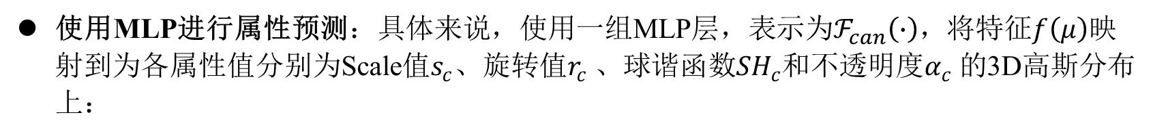
研究内容
Learning canonical 3D Gaussians with triplane representation
Attribute prediction ofcanonical 3D Gaussians
3D高斯分布属性值的获取：与原始的3DGS显性存储属性值的方式不同，本文通过从对应的特征表示$f\left(μ\right)$中获得这些属性值。
[1]
使用MLP进行属性预测：具体来说，使用一组MLP层，表示为$ℱ_{can}\left(∙\right)$，将特征$f\left(μ\right)$映射到为各属性值分别为Scale值$s_{c}$、旋转值$r_{c}$、球谐函数${SH}_{c}$和不透明度$α_{c}$的3D高斯分布上：
[1]
[1]
优势：与原始的3DGS相比，该方法的每个高斯都是独立优化的，该混合表示方式可以确保邻近的面部区域使用相似特征进行编码，而不同区域使用独特的特征。
[1]
[1] Cho K, Lee J, Yoon H, et al. GaussianTalker: Real-Time High-Fidelity Talking Head Synthesis with Audio-Driven 3D Gaussian Splatting[J]. arXiv preprint arXiv:2404.16012, 2024.
XJU-ICIG
Notes:
3D高斯正态分布的属性预测

Slide 12
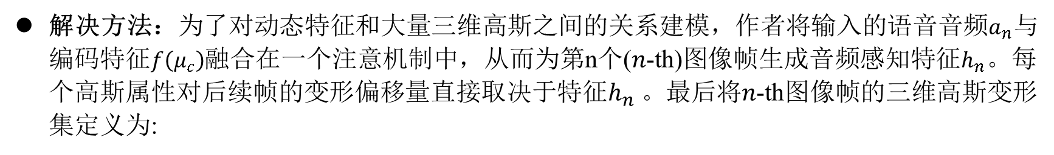
研究内容
Learning audio-driven deformation of 3D Gaussians
控制3DGS存在的问题
问题：与控制NeRF表示相比，3D高斯的变形是一个更复杂的任务，因为3D 高斯分布具有大量的参数空间，这对变形提出了重大挑战。此外，输入的音频不会均匀地影响整个面部图像，因此对于变形模块来说，理解不同面部区域如何响应音频条件以实现逼真的面部动画至关重要。
[1]
解决方法：为了对动态特征和大量三维高斯之间的关系建模，作者将输入的语音音频$a_{n}$与编码特征$f\left(μ_{c}\right)$融合在一个注意机制中，从而为第n个(𝑛-th)图像帧生成音频感知特征$h_{n}$。每个高斯属性对后续帧的变形偏移量直接取决于特征$h_{n}$。最后将𝑛-th图像帧的三维高斯变形集定义为:
[1]
[1]
其中，$△μ_{n}, △r_{n}$, $△s_{n},$ $△{SH}_{n},△α_{n}$分别为𝑛-th帧的三维位置、旋转、尺度、球谐函数和不透明度的变形偏移量。
[1]
[1] Cho K, Lee J, Yoon H, et al. GaussianTalker: Real-Time High-Fidelity Talking Head Synthesis with Audio-Driven 3D Gaussian Splatting[J]. arXiv preprint arXiv:2404.16012, 2024.
XJU-ICIG
Notes:
Canonical 规范的

Slide 13
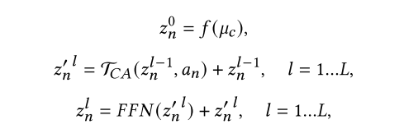
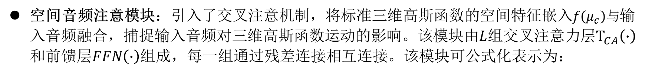
研究内容
Learning canonical 3D Gaussians with triplane representation
Spatial-audio cross attention
存在问题：过去的方法，如比如ER-NeRF等方法通过逐点相乘来调整每个3D点处的音频特征权重来实现区域感知的音频特征。但是，在动态场景中，对于不同的音频，特定的静态3D点可能保持相同的音频权重。此外，随着场景的变化，一个固定的三维坐标可能不一致地对应于同一张脸的不同区域。
[1]
空间音频注意模块：引入了交叉注意机制，将标准三维高斯函数的空间特征嵌入$f\left(μ_{c}\right)与$输入音频融合，捕捉输入音频对三维高斯函数运动的影响。该模块由$L$组交叉注意力层$Τ_{CA}\left(∙\right)$和前馈层$FFN\left(∙\right)$组成，每一组通过残差连接相互连接。该模块可公式化表示为：
[1]
[1]
该模块计算了n帧图像中空间特征f和音频特征$a_{n}$之间的跨跨模态注意力。其输出特征$z_{n}^{l}$成功地将音频特征与每个高斯曲面捕获的丰富面部细节融合在一起。
[1]
[1] Cho K, Lee J, Yoon H, et al. GaussianTalker: Real-Time High-Fidelity Talking Head Synthesis with Audio-Driven 3D Gaussian Splatting[J]. arXiv preprint arXiv:2404.16012, 2024.
XJU-ICIG
Notes:
Canonical 规范的

Slide 14

研究内容
Learning audio-driven deformation of 3D Gaussians
Disentanglement of speech-related motion
存在问题：眼睛闭合、面部皱纹等表情，以及头发的移动和光照的变化等外部因素，并不直接与输入的音频相关。因此，在映射语音音频到三维高斯形变时，分离非音频相关运动和场景变化至关重要。作者过引入额外的输入条件来解决这个挑战。
[1]
眨眼控制：应用了显式的眨眼控制，使用眼睛特征e，即使用面部动作编码系统中的AU45来描述眼睑闭合的程度，并利用正弦位置编码来匹配输入维度。
[1]
场景分离：使用面部视角嵌入$v_{n}$作为附加输入条件，以分离与音频无关的场景变化。 $v_{n}$将外部相机姿态$π_{n}$映射到一个小的MLP而获得的嵌入向量，具有与其他输入相同的维数。
[1]
视频帧一致性：对所有帧使用单一的空向量$∅$作为全局特征可以促进视频帧之间的一致性，因此，将空向量$∅$作为额外输入加入交叉注意网络。
[1]
修改公式：
[1]
[1] Cho K, Lee J, Yoon H, et al. GaussianTalker: Real-Time High-Fidelity Talking Head Synthesis with Audio-Driven 3D Gaussian Splatting[J]. arXiv preprint arXiv:2404.16012, 2024.
XJU-ICIG
Notes:
Canonical 规范的

Slide 15


研究内容
Training
Stage-wise optimization
canonical stage：通过优化三维高斯分布的位置和多分辨率三平面表示来重建说话人脸的平均形状。这一步骤不使用传统的从运动结构（structure from motion, SFM）点初始化，而是选择使用从3D形变模型（3D morphable models, 3DMM）拟合得到的网格顶点的3D坐标进行初始化。这样做可以避免额外的预处理步骤，并且这种方法已经被广泛地应用于基于NeRF的说话面部合成研究。之后，对规范头像的静止图像进行光栅化：
[1]
[1]
deformation stage：在此阶段，优化整个网络，并学习跨注意力变形网络。对于每一帧，动态头部视频帧渲染为：
[1]
[1]
[1] Cho K, Lee J, Yoon H, et al. GaussianTalker: Real-Time High-Fidelity Talking Head Synthesis with Audio-Driven 3D Gaussian Splatting[J]. arXiv preprint arXiv:2404.16012, 2024.
XJU-ICIG
Notes:
Canonical 规范的

Slide 16

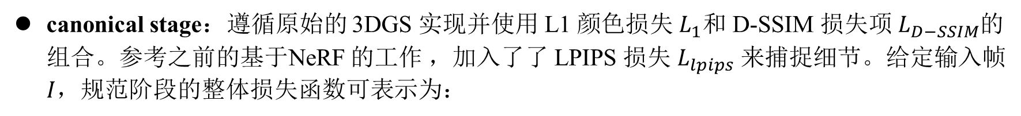
研究内容
Training
Loss Functions
canonical stage：遵循原始的 3DGS 实现并使用 L1 颜色损失 $L_{1}$和 D-SSIM 损失项 $L_{D−SSIM}$的组合。参考之前的基于NeRF 的工作 ，加入了了 LPIPS 损失 $L_{lpips}$ 来捕捉细节。给定输入帧 $I$，规范阶段的整体损失函数可表示为：
[1]
[1]
deformation stage：在说话人头部的嘴唇区域使用额外的损失函数。具体来说，专门针对嘴唇区域，通过裁剪基于面部标志的图像块并计算其重建误差，确保嘴唇动作与音频输入高度同步和准确。该阶段的损失函数可表示为：
[1]
[1]
[1] Cho K, Lee J, Yoon H, et al. GaussianTalker: Real-Time High-Fidelity Talking Head Synthesis with Audio-Driven 3D Gaussian Splatting[J]. arXiv preprint arXiv:2404.16012, 2024.
XJU-ICIG
Notes:
Canonical 规范的

Slide 17
04
实验结果及分析
XJU-ICIG

Slide 18
实验结果及分析
Dataset & Evaluation Metrics
Dataset：使用同AD-NeRF等工作的数据集，每段视频平均包含6000帧，以25 fps的速度拍摄。此外，在HDTF数据集中的选定视频剪辑上进行了实验。除了奥巴马的视频外，每个肖像视频都被裁剪并调整为512×512像素，奥巴马的视频分辨率为450×450像素。
[1]
Evaluation Metrics：根据先前基于 NeRF 的工作 ，比较分为两个不同的设置：自驱动和跨驱动。在自驱动设置中，使用测试子集评估了针对特定身份的头部重建准确度。我们使用多个重建指标，包括峰值信噪比 (PSNR)、结构相似性指数测量 (SSIM) 和学习感知图像块相似度 (LPIPS)，这些指标仅在面部区域进行测量。另外，我们还通过 Fréchet inception distance (FID) 测量了重建人脸的真实性，并通过身份嵌入余弦相似度 (CSIM) 测量了动画视频中的身份保留情况。在跨驱动设置中，所有方法都是由与唇同步评估完全不相关的音频片段驱动的。在此设置中使用的音频剪辑是从 Syn-Obama 的演示中提取的。由于缺乏ground-truth图像，使用关键点距离（LMD）和SyncNet置信度分数（Sync）来评估唇同步准确性。我们还利用动作单位误差（AUE）来衡量面部运动的精度。最后，我们将训练时间（Time）和每秒帧数（FPS）作为衡量每个方法效率的标准进行比较。
[1]
[1] Cho K, Lee J, Yoon H, et al. GaussianTalker: Real-Time High-Fidelity Talking Head Synthesis with Audio-Driven 3D Gaussian Splatting[J]. arXiv preprint arXiv:2404.16012, 2024.
XJU-ICIG

Slide 19
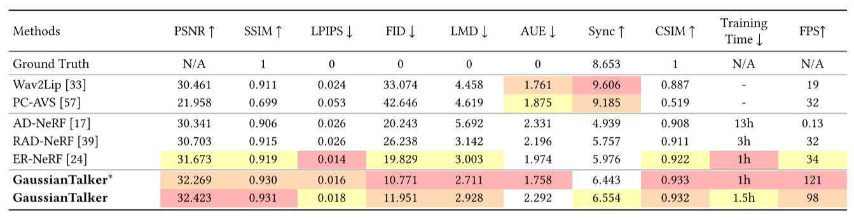
实验结果及分析
定性评估（自驱动）
[1]
[1] Cho K, Lee J, Yoon H, et al. GaussianTalker: Real-Time High-Fidelity Talking Head Synthesis with Audio-Driven 3D Gaussian Splatting[J]. arXiv preprint arXiv:2404.16012, 2024.
XJU-ICIG
Notes:
GaussianTalker*是L=1的轻量级GaussianTalker，完全版L=2

Slide 20
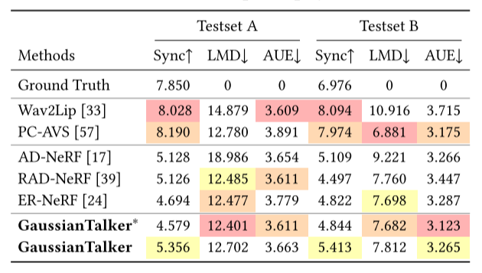
实验结果及分析
定性评估（跨驱动）
[1]
[1] Cho K, Lee J, Yoon H, et al. GaussianTalker: Real-Time High-Fidelity Talking Head Synthesis with Audio-Driven 3D Gaussian Splatting[J]. arXiv preprint arXiv:2404.16012, 2024.
XJU-ICIG
Notes:
GaussianTalker*是L=1的轻量级GaussianTalker，完全版L=2

Slide 21
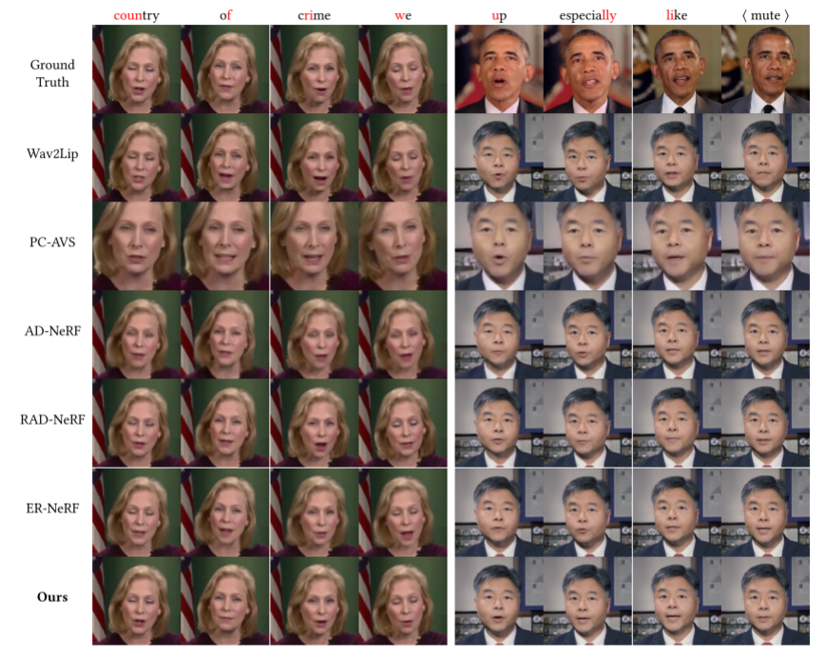
实验结果及分析
质量评估
[1]
[1] Cho K, Lee J, Yoon H, et al. GaussianTalker: Real-Time High-Fidelity Talking Head Synthesis with Audio-Driven 3D Gaussian Splatting[J]. arXiv preprint arXiv:2404.16012, 2024.
XJU-ICIG

Slide 22
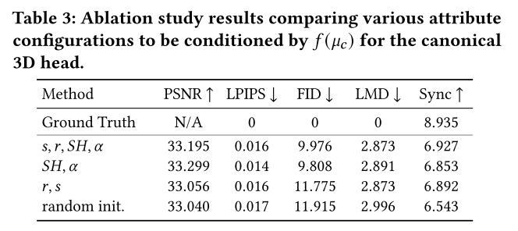
实验结果及分析
消融实验
[1]
[1] Cho K, Lee J, Yoon H, et al. GaussianTalker: Real-Time High-Fidelity Talking Head Synthesis with Audio-Driven 3D Gaussian Splatting[J]. arXiv preprint arXiv:2404.16012, 2024.
XJU-ICIG

Slide 23
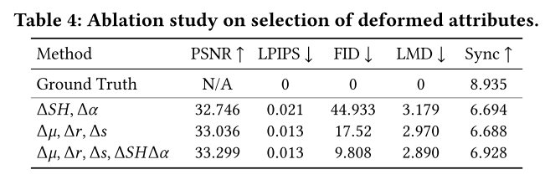
实验结果及分析
消融实验
[1]
[1] Cho K, Lee J, Yoon H, et al. GaussianTalker: Real-Time High-Fidelity Talking Head Synthesis with Audio-Driven 3D Gaussian Splatting[J]. arXiv preprint arXiv:2404.16012, 2024.
XJU-ICIG

Slide 24
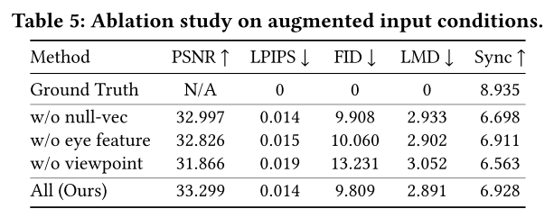
实验结果及分析
消融实验
[1]
[1] Cho K, Lee J, Yoon H, et al. GaussianTalker: Real-Time High-Fidelity Talking Head Synthesis with Audio-Driven 3D Gaussian Splatting[J]. arXiv preprint arXiv:2404.16012, 2024.
XJU-ICIG

Slide 25
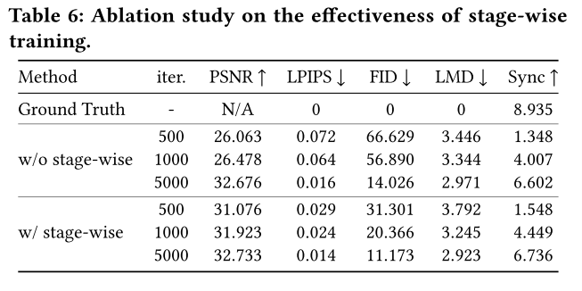
实验结果及分析
消融实验
[1]
[1] Cho K, Lee J, Yoon H, et al. GaussianTalker: Real-Time High-Fidelity Talking Head Synthesis with Audio-Driven 3D Gaussian Splatting[J]. arXiv preprint arXiv:2404.16012, 2024.
XJU-ICIG

Slide 26
05
结论
XJU-ICIG

Slide 27
结 论
提出了GaussianTalker，一个新颖的利用3D高斯表示头部的实时姿态可控3D说话头部合成框架。
该方法可以通过从多分辨率三平面提取的特征来精确控制3D高斯的原始数据。
此外，该方法中的空间-音频注意力模块的整合促进了面部区域的动态变形，允许根据音频线索进行微妙的调整，并增强了口语动作的分离。
通过大量的可视化结果和量化实验，证明了本文所提出方法在推理速度和针对非域音频轨道的高保真结果方面，优于以往基于NeRF的方法。
XJU-ICIG

Slide 28
组会汇报
OpenFace的安装及使用
遇到的问题及解决方法
OpenFace安装遇到的问题及解决方法
汇报人：主田横
2024.10.24
XJU-ICIG

Slide 29
感谢倾听 请老师和同学们批评指正
汇报人：主田横
2024.10.24
XJU-ICIG

